Slide 1
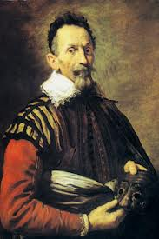
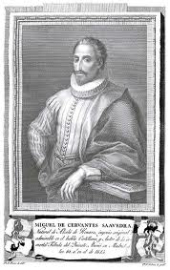
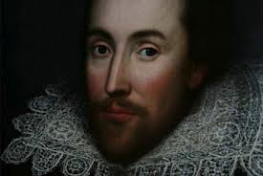
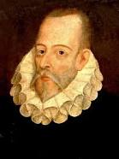
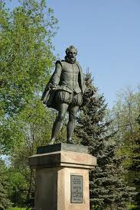
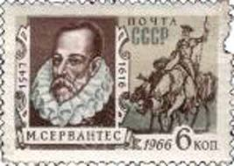
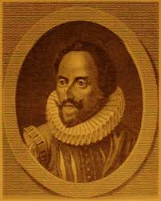
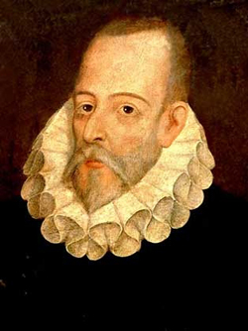

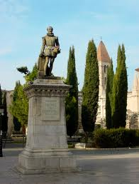
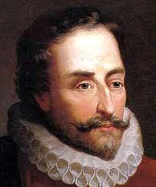
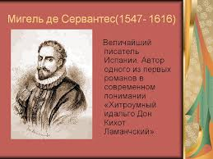
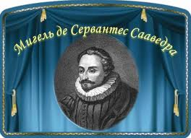
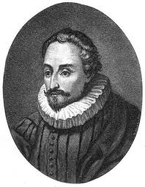

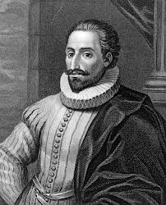

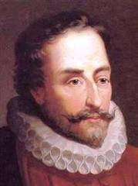
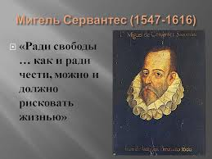
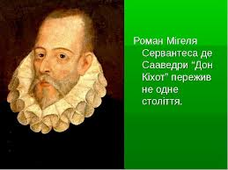
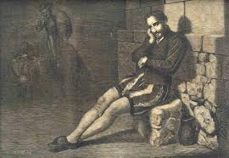
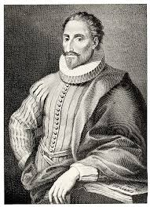
Міґе́ль де Серва́нтес Сааве́дра

Slide 2
Народився Мігель Сервантес 29 вересня 1547 р. в містечку Алькала-де-Енарес у родині збіднілого дворянина, лі­каря за професією. Письменник був четвертою дитиною в сім'ї, в якій, крім нього було ще три хлопчики та три дівчинки. Батько його належав до старо­винного, але на час народження Мігеля занепалого дворянського роду, мати також була зі збіднілої дворянської сім'ї. Нужда змушувала сім'ю Родріго Сервантеса в пошуках заробітків, переїжджаючи з місця на місце, об'їхати чимало іспанських міст і сел. Так уже в дитинстві Мігель ознайомився з іс­тинним життям. Освіту Сервантес здобував спочатку в Вальядоліді в єзуїт­ській колегії, потім в Севільській єзуїтській школі та в Мадриді.

Slide 3
Наприкінці 60-х років XVI ст. сім'я Сервантеса украй розорилася, і Мігелю та його брату Родриго довелося самим заробляти собі на хліб. Мігель вступив на службу до надзви­чайного посла Папи Пія П'ятого, кардинала Аквавіви. Разом із ним Серван­тес 1569 р. залишив Мадрид і відбув до Риму. Там він мав змогу вивчати іта­лійську мову, знайомитися з культурою італійського Відродження.

Slide 4
1571 р. Сервантес вступив до іспанської гвардії, яка на той час знаходилась в Італії. Під час служби в гвардії він бере участь в знаменитій морській битві з турецьким флотом під Лепанто (1571 р.), в якій був поранений в груди та ліву руку (в результаті поранення рука залишилася нерухомою). Після лікування Сервантес повертається на службу і бере участь в морській битві при Наварині (1572), потім у складі експедиційного корпусу відбуває до Північної Африки для укріплення фортець. 1573 року полк Сер­вантеса було повернено до Італії для відбуття гарнізонної служби спочатку на Сардинії, а потім у Неаполі. 20 вересня 1575 року Мігель Сервантес разом із братом на галері «Сонце» відбув із Неаполя до Іспанії.

Slide 5
У відкритому морі галеру «Сонце» захопили пірати. Сервантес мав при собі листа на ім'я короля Філіпа II, в якому відзначали­ся хоробрість і мужність Мігеля Сервантеса. Цей лист породив перебільшене уявлення про їхнє багатство та знатність походження. І як наслідок цього — непомірно високий розмір викупу в п'ятсот золотих ескудо та суворі умови утримання (з залізним кільцем на шиї та в ланцюгах) з метою зробити поло­неного більш поступливим. П'ять років довелось чекати Мігелю, доки його сім'я ціною повного розорення змогла зібрати необхідну суму для викупу. 19 вересня 1580 року Сервантеса було звільнено.

Slide 6
Батьківщина зустріла Сервантеса непривітно. З перших кроків він переконався, що на батьківщині він, заслужений вете­ран, нікому не потрібний, окрім своїх рідних. Сім'я його на той час вкрай зубожіла. Почалися пошуки місця служби. Спочатку Сервантес — комісар по заготівлях для «Непереможної Армади», потім збирач податків. У цей час побачили світ перші літературні твори Сервантеса — роман «Галатея», драми «Нумансія», «Алжирська вдача», «Морська битва».

Slide 7
Головний твір свого життя Сервантес по­чав писати 1603 р. у в'язниці, куди потрапив за несправедливим звинувачен­ням у казнокрадстві. І хоча помилка була очевидною, Сервантес не поспішав подати прохання про перегляд справи. Вперше у нього з'явилася нагода спо­кійно попрацювати над романом. Задуманий він був як пародія на лицар­ські романи низької художньої якості, якими на той час зачитувалася Іспа­нія. Роман «Дон Кіхот» викликав нечуваний інтерес у читачів. Через десять років після виходу в світ першої частини роману Сервантес написав другий том «Дон Кіхота», який з'явився у продажу 1615 року.

Slide 8
Після виходу у світ «Дон Кіхота» ім'я Сервантеса стало відомим усій Іспанії. Та слава не дала письменнику мате­ріального достатку. Мало що змінилося й у ставленні до нього офіційної Іс­панії та її літературних кіл: для них він, як і раніше, був персоною нон-грата. В останні роки життя Сервантес багато працював над літературними творами. У цей час були написані «Повчальні новели», другий за своїм літературним значенням твір Сервантеса, який заслужив на похвалу навіть літературних недругів письменника, не кажучи вже про його шанувальників. Твір було пере­кладено англійською, французькою, італійською, голландською мовами. До цього творчого періоду належать і збірка «Вісім комедій і вісім інтермедій», поема «Подорож до Парнасу», яка була важливою не тільки в автобіографіч­ному плані, але й розкрила великий поетичний дар автора. Помер Сервантес 23 квітня 1616 року.

Slide 9
Дон Кіхот
Перша частина була завершена у Вальядоліді і вийшла друком у 1605 р. У романі багато автобіографічних подробиць. Містечко Есків'яс, батьківщина дружини письменника, розташоване у Ламанчі. Від родичів дружини він уперше почув розповідь про такого собі Алонсо Кіхано, котрий жив на початку XVI ст., був палким шанувальником рицарських романів і вважав щирою правдою всі рицарські легенди. Найбільше впадає в око схожість характеру та долі Алонсо Кіхано й самого автора. Про це згадують багато Роман «Дон Кіхот» — синтетичний за своєю природою, у ньому органічно поєднуються усі відомі на той час літературні прозові жанри. Окрім елементів рицарського роману, у «Дон Кіхоті» є і пастораль, і любовно-пригодницька повість, і повчальна новела, і «крутійський» жанр, а також виразно помітний вплив іспанської лірики та фольклору.
Перший виїзд Дон Кіхота за межі власного обійстя, перші п'ять розділів роману, критика вважає своєрідним «Протокіхотом», завершеною новелою про марнославний, божевільний, вільний від будь-яких ілюзій світ. Головне її завдання — висміювання рицарських романів.

Slide 10
Починаючи з 7-го розділу, від другого виїзду Дон Кіхота, і до кінця роману образ героя ускладнюється. Герой поступово вживається у вигаданий ним самим образ, його характер гартується низкою однотипних ситуацій — «авантюр», під час яких він попервах сліпо копіює епізоди з прочитаних книг. Але реальність, яка змушує його мислити не по-романному, поволі очищає розум героя від облуди. На зміну фальшивим вартостям приходять справжні. Комізм, яким просякнуті всі рівні структури перших розділів, поступово поступається місцем розмірковуванню, філософському аналізові проблеми добра і зла, неможливості втручання в закономірний плин усталеного життя, яким би недосконалим воно не було. Величезним здобутком письменника стало втілення у художній прозі образу героя, здатного створити у власній уяві цілий світ, навіч бачити його і жити у ньому. Саме віра у реальність уявного світу і робить героя відважним, здатним дотримуватися єдності слова і діла. Знаменно, що для сприйняття думок і подвигів Дон Кіхота більше, ніж інші, відкрите серце Санчо Панси, носія воістину народного розуміння правди життя.

Slide 11
Багато славетних письменників зізнавалися у щирій симпатії до «Дон Кіхота», дехто навіть визнавав свою залежність від цього роману — досить назвати бодай Стендаля, Г. Флобера, А. Франса, Ч. Діккенса. Узагальнити сказане можна було б словами Г. Діас-Плахи: «Свідченням геніальності Сервантеса є не так сам роман, як доля цього роману. Справді, людство ніколи не могло спокійно і незацікавлено ставитися до творіння Сервантеса, а навпаки — наче почувало себе зобов'язаним обрати певну позицію у ставленні до нього, відтак оцінки «Дон Кіхота» у різні епохи можуть, у свою чергу, слугувати характеристиками цих епох».

Slide 12
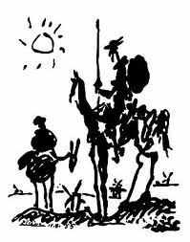

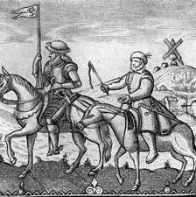



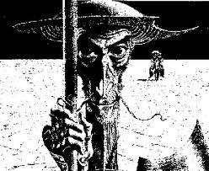

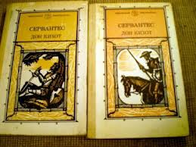
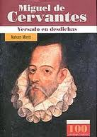
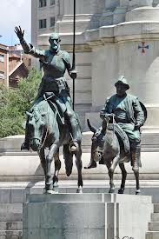
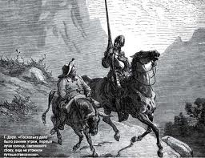


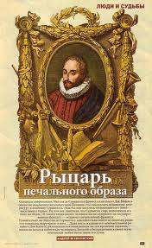






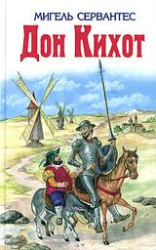
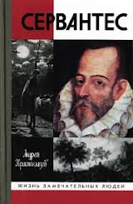



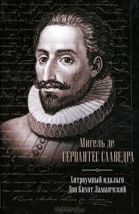


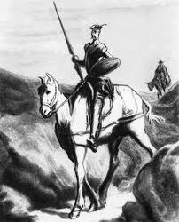

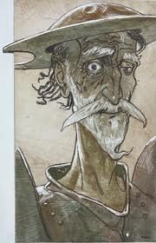


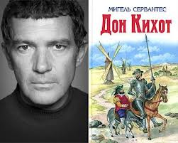



Slide 13
БАЛАДА МОЇХ НОЧЕЙ
Коли земля в холодну ніч загилена і вітер в зорях тягне горяка, - у полі, між козацькими могилами, мій Дон Кіхот шукає вітряка. А той вітряк давно вхопили. Пірнає в хмару місяць-дармовис. І ніч глуха, і поле перекопане, і в порожнечу поціляє спис. А все довкола мертве, зачакловане, і злий чаклун глузує поблизу. Мої думки печальні, наче клоуни, що, сміючись, розмазують сльозу. Куди ведеш мене, моя гордине? В яких вершин позаторішній сніг? Ти суньголов. Ти скрізь напропадиме. Чи ти вже зовсім розуму одбіг?! - Мій Дон Кіхоте, лицарю, чого-бо ти бредеш один по цій гіркій стезі? Утюпкавсь кінь, і каші просять чоботи, і вже вина немає в бордюзі.

Slide 14
Ти, Дон Кіхоте, може, біснуватий?
Що в тебе є? Печаль і далина. Тобі не досить - просто існувати? Ти хочеш побороти чаклуна?! Он смерть твоя лулукає совою. Розвісять сміх над пущами сичі. А чи коли доточить хто собою твої незрячі подвиги вночі? А ноги довгі, ноги, не котурни. Б'ють по литках терни і бур'яни. Стугнить земля. Ідуть великі юрми. Ти думав - люди, глянув - барани! Ти їм на поміч, лицар-недотепа. Ти їх рятуєш, а вони у крик. Ех, Дон Кіхоте, їм же не до тебе. Не заважай іти їм на шашлик. Гудуть стовпи гавайською гітарою. Двобій душі й рогатого рагу... Ох, лицарю, не зв'язуйся з отарою - вона тебе затопче в пилюгу! Не встигнеш людям передати й досвіду. Лиш блискавки напишуть від руки, як ти загинув. Дон Кіхоте, вдосвіта, шукаючи грукучі вітряки. Замліє степ козацькими могилами. Минає час, єдиний секундант. Стоїть вітряк з опущеними крилами. Стриножений пасеться Росіант...

Slide 15
Виконав учень 8 фмек класу Шибіко Василь

